Slide 1
TRƯỜNG TH NHỊ THÀNH
CHÀO MỪNG QUÝ THẦY CÔ GIÁO
VỀ DỰ GIỜ THĂM LỚP 5/2
GV: Nguyễn Thị Thảo

Slide 3
Đánh giá hoạt động tuần qua:

Slide 4
Kế hoạch tuần 17
1. Thực hiện tốt nội quy trường lớp
2. Vệ sinh cá nhân, vệ sinh trường lớp sạch sẽ.
3. Ngoan lễ pháp với thầy cô, đoàn kết với bạn bè và các em nhỏ.
4. Học tập, ôn tập kiến thức để chuẩn bị kiểm tra cuối học kì 1.
5. Khắc phục những tồn tại của tuần qua.

Slide 5
Xem tranh về hình ảnh chú bộ đội

Slide 7
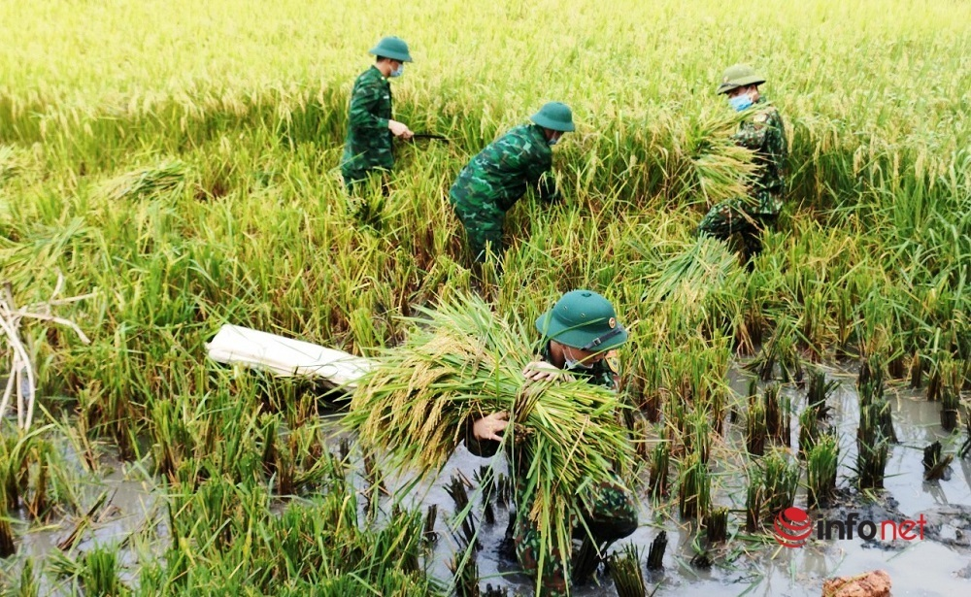

Slide 8
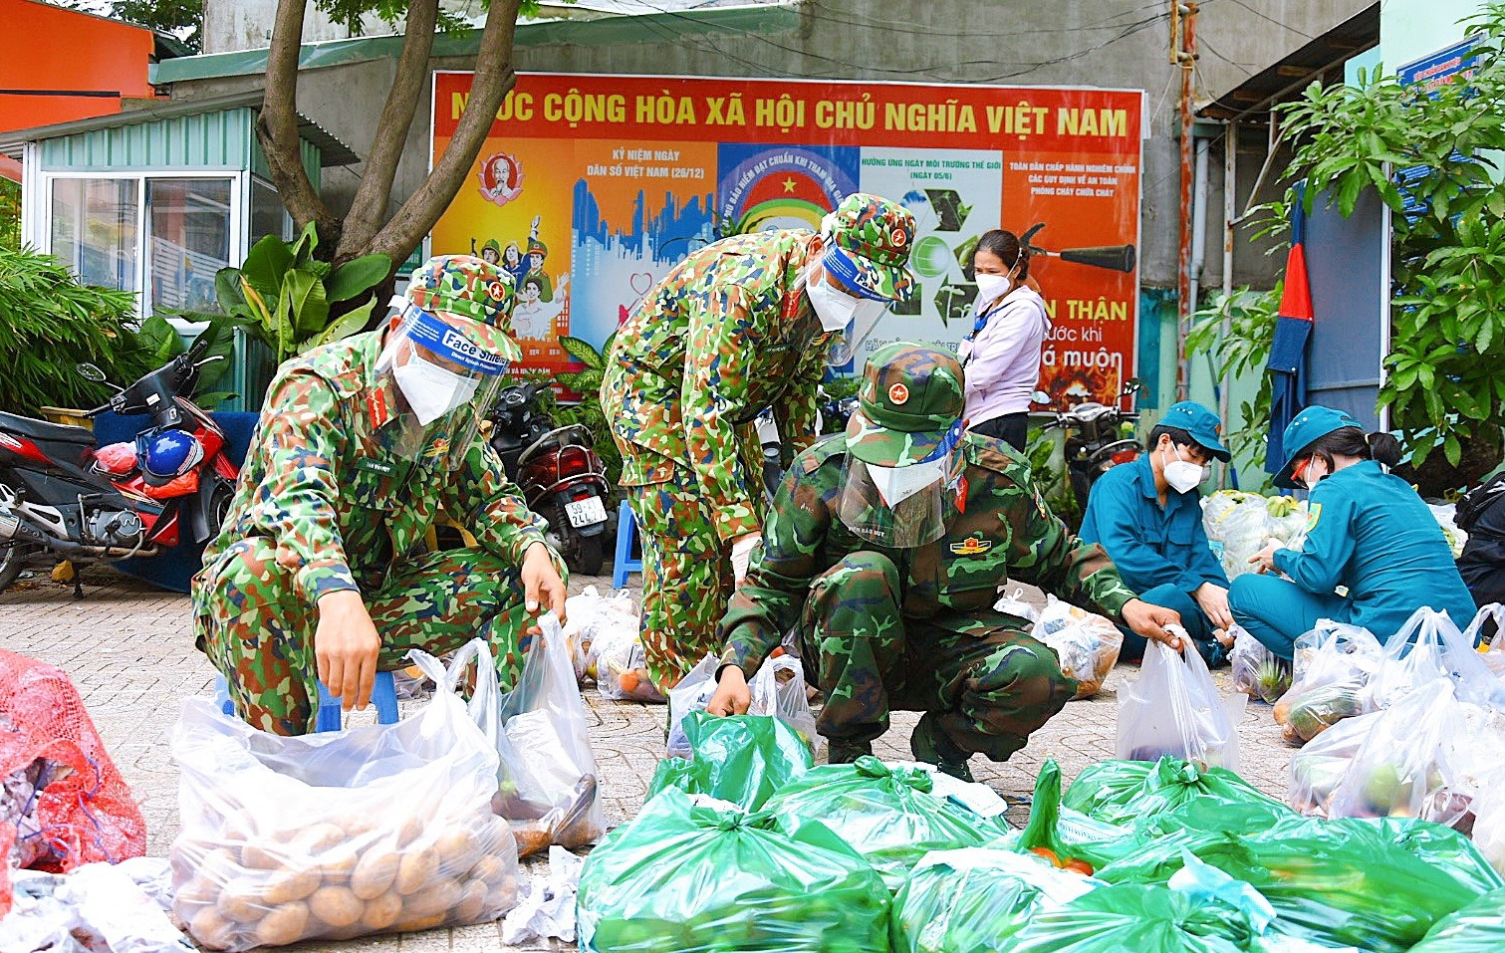

Slide 10
Chúc các em chăm ngoan học giỏi .

